Slide 1
פרוייקט ברגליים בשת"פ עיריית ירושלים ומשרד החינוך פרזנטציה

Slide 2
מסך פתיחה
= הליך פנימי
שם משתמש/כינוי
= טקסט
= כפתור
סיסמא
הרשמה
אישור

Slide 3
תלמיד
מסך הרשמה
= הליך פנימי
הורה
= טקסט
= כפתור
מורה

Slide 4
דף הרשמה לתלמיד
כינוי
= הליך פנימי
שם פרטי
= טקסט
= כפתור
שם משפחה
מספר פלאפון
קהילת בית ספר (מתוך רשימה)
כיתה
אישור

Slide 5
שם פרטי
דף הרשמה להורה
שם משפחה
= הליך פנימי
מספר פלאפון
= טקסט
= כפתור
קהילת בית ספר (חייב לפחות אחת)
אישור

Slide 6
בחירת סיסמא
בחירת סיסמא
= הליך פנימי
אימות סיסמא
= טקסט
= כפתור
אישור

Slide 7
תהליך ההרשמה הושלם בהצלחה,
אנא פנה למורה שיאשר את הרשמתך!
אישור הרשמה לתלמיד/הורה
= הליך פנימי
= טקסט
= כפתור

Slide 8
שם פרטי
דף הרשמה למורה
שם משפחה
= הליך פנימי
מספר פלאפון
= טקסט
= כפתור
קהילת בית ספר (אפשר להשאיר ריק)
אישור

Slide 9
בחירת סיסמא
בחירת סיסמא
= הליך פנימי
אימות סיסמא
= טקסט
= כפתור
אישור

Slide 10
מסך פתיחה
= הליך פנימי
= טקסט
= כפתור
תהליך ההרשמה הושלם בהצלחה,
אנא פנה לאחראי קהילה שיאשר את הרשמתך!
**אם הנך אחראי הקהילה הכנס קוד ארגוני או פנה לעיריית עירך!

Slide 11
הכנסת קוד לרישום קהילה
אנא הכנס קוד ארגוני
= הליך פנימי
___ ___ ___ ___ ___ ___ ___
= טקסט
= כפתור
אישור

Slide 12
הכנסת קוד לרישום ארגון
שם קהילה
= הליך פנימי
= טקסט
כתובת הגעה רגלית
= כפתור
מספר טלפון - מזכירות
אישור

Slide 13
דף כניסה
= הליך פנימי
= טקסט
= כפתור
הארגון נוסף בהצלחה!

Slide 14
דף כניסה
סיווג כתלמיד
= הליך פנימי
= טקסט
סיווג כהורה
= כפתור
סיווג כמורה
סיווג כאחראי קהילה

Slide 15
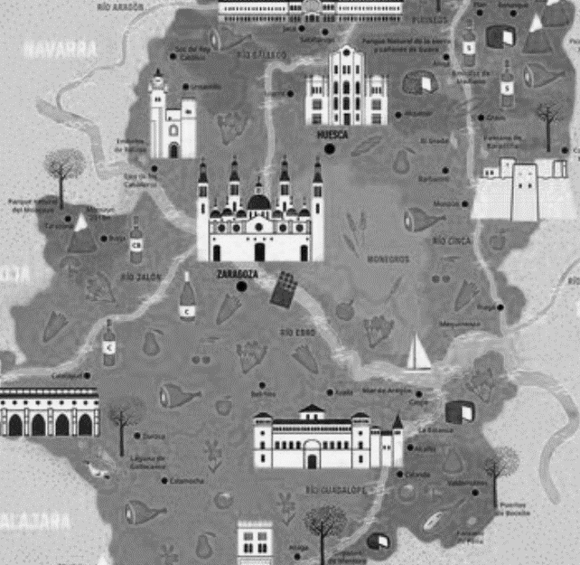
חפש שותפים לדרך
דף כניסה לתלמיד
משחק
= הליך פנימי
= טקסט
= כפתור
מפה
טבלת ניקוד
צפה בהודעות

Slide 16
חיפוש משתמשים
באזור
פרופיל | מרחק | שם משתמש
קישור | 200מ' | יוסי
= הליך פנימי
= טקסט
= כפתור

Slide 17
משחק - תלמיד
= הליך פנימי
= טקסט
= כפתור

Slide 18

נראות של משתמש
= הליך פנימי
= טקסט
= כפתור
כינוי: יוסקל'ה
פלאפון: 050-1111111
כיתה: ג' 3
כתובת: רחוב הארזים 13

Slide 19
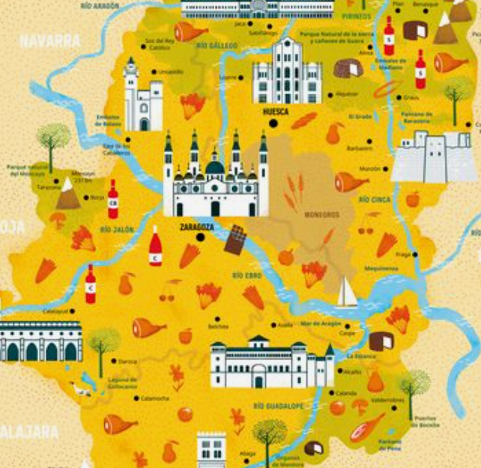
מפה מכוונת למיקום נוכחי
= הליך פנימי
= טקסט
= כפתור

Slide 20
כמות עצים שהצלתי
מספר צעדים שלי
טבלת ניקוד תלמיד
הניקוד שלי
= הליך פנימי
= טקסט
= כפתור
סך ניקוד | כיתה | מיקום בטבלה
SSSS | כיתה שלי | XXX

Slide 21
הודעות
צפה בהודעות -תלמיד
נושא | שולח
אשרת הורה | דן
= הליך פנימי
= טקסט
= כפתור

Slide 22
הילדים שלי
דף כניסה
להורה
הוספת ילד
= הליך פנימי
= טקסט
מצא את הילד שלי
= כפתור
הקהילות שלי
הצטרף לקהילה
צפה בהודעות

Slide 23
הילדים שלי הורה
פרטי הילד:
יוסק'לה | ג'3
שייכות לקהילה:
בית ספר אורנים
= הליך פנימי
= טקסט
פרטי הילד:
יוסק'לה | ג'3
שייכות לקהילה:
בית ספר אורנים
= כפתור
פרטי הילד:
יוסק'לה | ג'3
שייכות לקהילה:
בית ספר אורנים

Slide 24
חיפוש ילד להגדרה כבן - הורה
= הליך פנימי
= טקסט
= כפתור
צרף כבנך | כיתה | כינוי
שלח בקשה | ג'3 | יוסקלה

Slide 25
מפה
מכוונת למיקום הילד - הורה
= הליך פנימי
= טקסט
= כפתור

Slide 26
הקהילות שלי הורה
פרטי הקהילה:
בית ספר אורנים | דרך הגפן 81
= הליך פנימי
= טקסט
פרטי הקהילה:
בית ספר אורנים | דרך הגפן 81
= כפתור
פרטי הקהילה:
בית ספר אורנים | דרך הגפן 81

Slide 27
דף הצטרפות לקהילה - הורה
<<בחר קהילה מהמוצע>>
= הליך פנימי
= טקסט
= כפתור
הצטרף

Slide 28
דף אישור להצטרפות לקהילה- הורה
= הליך פנימי
= טקסט
= כפתור
תהליך ההרשמה הושלם בהצלחה,
אנא פנה לאחראי קהילה שיאשר את הרשמתך!

Slide 29
הודעות
צפה בהודעות -הורה
נושא | שולח
בקשת ליווי | יוסקלה
= הליך פנימי
= טקסט
= כפתור

Slide 30
דף כניסה למורה
הצטרף לקהילה
= הליך פנימי
צפה בקהילות שלי
= טקסט
= כפתור
צפה בהודעות

Slide 31
דף הצטרפות לקהילה - מורה
<<בחר קהילה מהמוצע>>
= הליך פנימי
= טקסט
= כפתור
הצטרף

Slide 32
דף אישור להצטרפות לקהילה
= הליך פנימי
= טקסט
= כפתור
תהליך ההרשמה הושלם בהצלחה!

Slide 33
הקהילות שלי מורה
פרטי הקהילה:
בית ספר אורנים | דרך הגפן 81
= הליך פנימי
= טקסט
פרטי הקהילה:
בית ספר אורנים | דרך הגפן 81
= כפתור
פרטי הקהילה:
בית ספר אורנים | דרך הגפן 81

Slide 34
הודעות
צפה בהודעות
מורה
נושא | שולח
אישור תלמיד | יוסקלה
= הליך פנימי
= טקסט
= כפתור

Slide 35
דף כניסה – אחראי קהילה
ניהול קהילה שלי
= הליך פנימי
= טקסט
צפה בהודעות
= כפתור

Slide 36
ניהול קהילה – אחראי קהילה
שינוי פרטי הקהילה
= הליך פנימי
= טקסט
חיפוש בקהילה
= כפתור

Slide 37
שינוי פרטי קהילה – אחראי קהילה
ביה"ס עליית שלמה
שם קהילה:
הארבעה 4, ירושלים
כתובת:
= הליך פנימי
= טקסט
07-6767676
טלפון:
= כפתור
שמור שינויים

Slide 38
דף כניסה
= הליך פנימי
= טקסט
= כפתור
השינויים נשמרו בהצלחה!

Slide 39
הודעות
צפה בהודעות – אחראי קהילה
נושא | שולח
בקשת הצטרפות כמורה | דבורה
= הליך פנימי
= טקסט
= כפתור

Slide 40
איך תרצה להעביר את ההליכה שלך היום?
בחירת פעילות
= הליך פנימי
= טקסט
= כפתור
שיחה
משחק

Slide 41
נושא שיחה יומי:
איזה דברים אני אוהבת לעשות
בחירת פעילות
= הליך פנימי
= טקסט
= כפתור
החלף נושא

Slide 42
נושא שיחה יומי:
דברים שהייתי רוצה לעשות בעתיד
בחירת פעילות
= הליך פנימי
= טקסט
= כפתור
החלף נושא

Slide 43


משחק
= הליך פנימי
= טקסט
= כפתור
כמה צעדים
עד ל..
I Spy
עוד משחקים..

Slide 44
משחק
= הליך פנימי
= טקסט
= כפתור
הוראות למשחק:
שחקן אחד נותן את האות הראשונה לחפץ שהוא רואה, והאחרים צריכים לחפש מסביב את אותו חפץ ולנחש אותו.

